Slide 1





Importados
Aprovecha 3 cuotas a partir de $200.000
PROMOS
MAYO

Slide 2
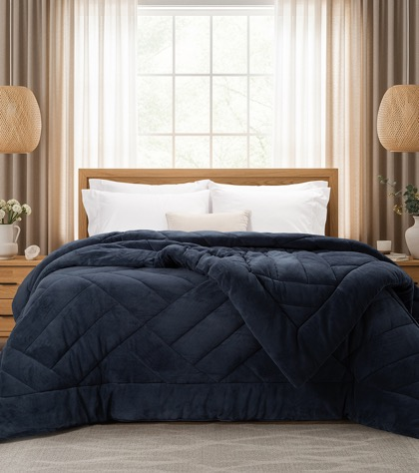
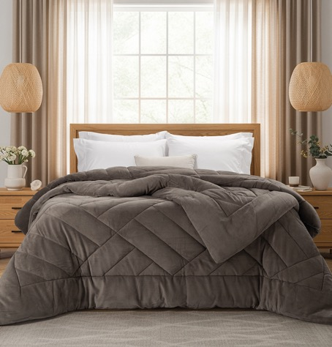
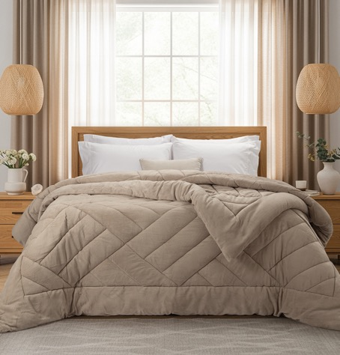
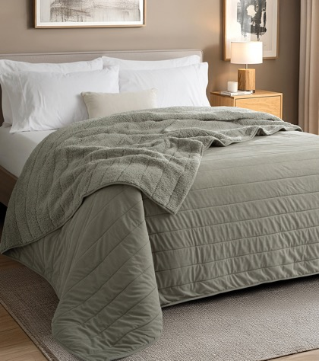
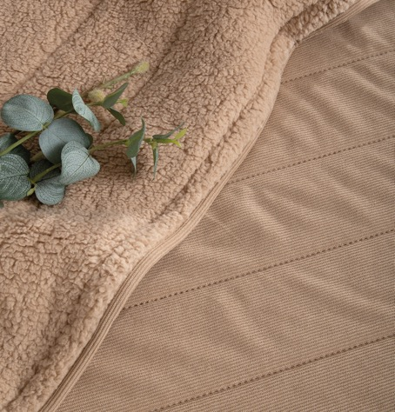
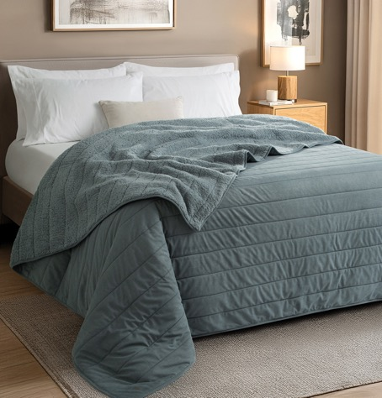
037/038/039) EDREDÓN CORAL FLEECE - JEAN CARTIER
  Edredon de Flannel Fleece de ambos lados. Con relleno. y matelaseado
  Medidas: 1 1/2pz: 160x240/ 2 1/2pz: 220x240/ King 280x250
  Colores: Azul Noche, Gris Topo, Vison suave
Desde
$100.000
043/044/045) EDREDÓN DE CORDEROY C/ CORDRITO Y MATELASEADO - JEAN CARTIER
  Medida: 1 1/2pz 160x240/
2 1/2pz. 220 x 240 cm/ King 280x250
  Con diseno a rayas
  Super abrigado!
  Colores: Mocca Suave, Petroleo, Verde seco
Desde
$73.400

Slide 3
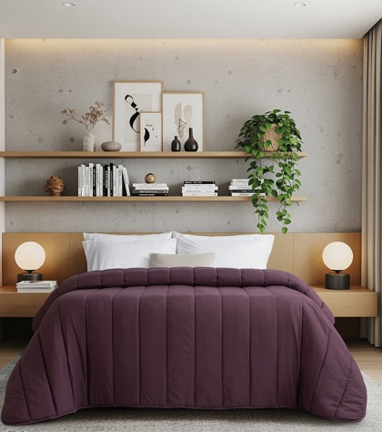
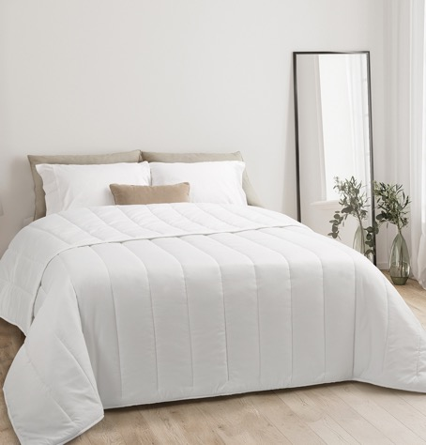
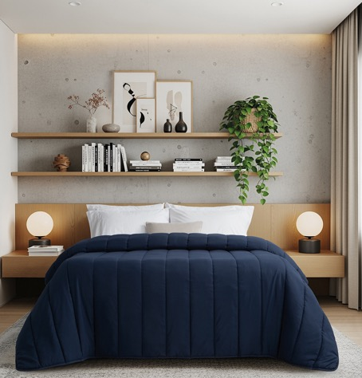
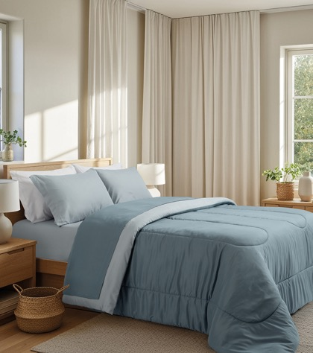
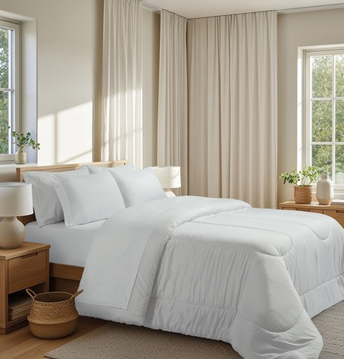
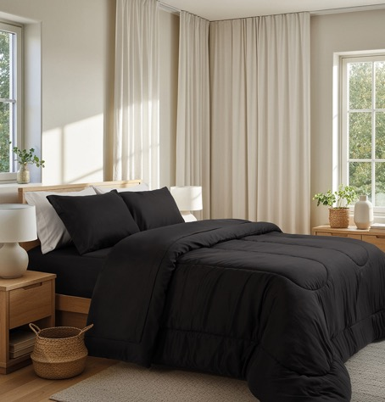
061/062/063/064) ACOLCHADO MICROFIBRA 4 ETSACIONES- JEAN CARTIER
  1 1/2pz 160x240/ 2 1/2pz 220 x 240 cm
  Material: Microfibra con relleno matelaseado.
  Composición: Microfibra Premium
  Colores: Blanco, Azul indigo, Cemento, Merlot
Desde
$56.900
185/189/190) ACOLCHADO MICROFIBRA CALIDEZ MEDIA - JEAN CARTIER
  Medida: 1 1/2pz 165x230/ 2 1/2pz. 225 x 230 cm
  Composición: Microfibra
  Colores: Blanco/ Cielo/ Gris Claro/ Malbec/ Vison/ Negro
Desde
$44.700

Slide 4
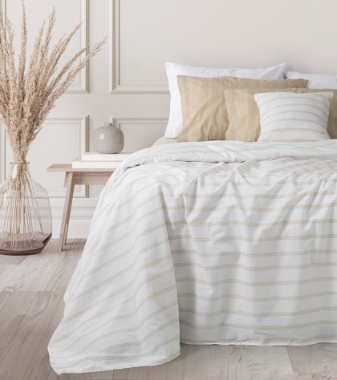
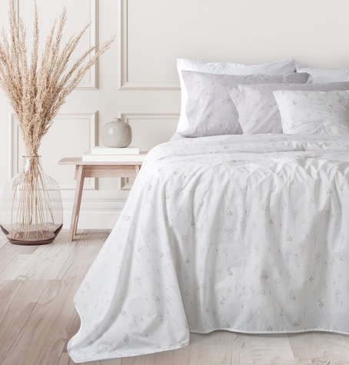
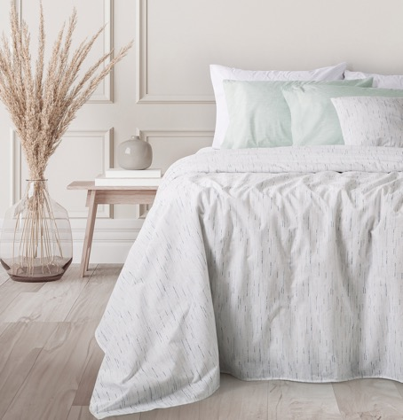
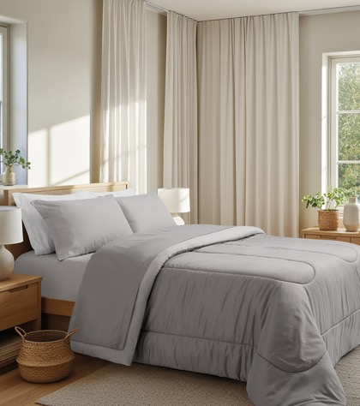
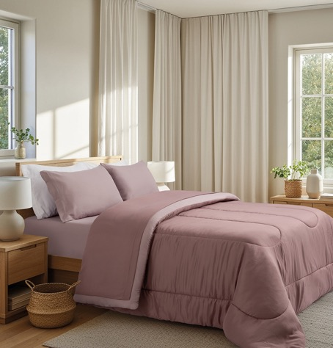
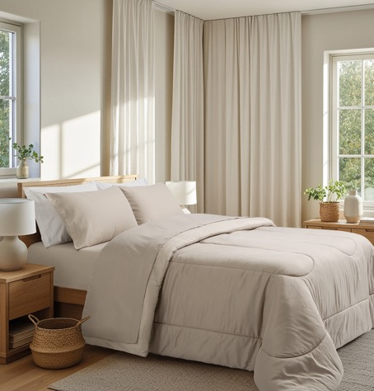
113/114/115) JGO SABANAS PERCAL 180 HILOS ESTAMPADAS- JEAN CARTIER
  Twin (100x200x30)/ Queen (160x200x30)/ King (200x200x30)
  Percal 180 hilos
  Estampadas
Desde
$65.300
185) JGO SABANAS MICROFIBRA LIVIANA - JEAN CARTIER
  Medida: 1 1/2pz (90x190x18)/ 2 1/2pz (150x190x18)
  Composición: Microfibra liviana
  Diseño: Liso
  Colores: Cielo/ Gris/ Malbec/ Vison/ Negro/ Blanco
Desde
$26.300

Slide 5
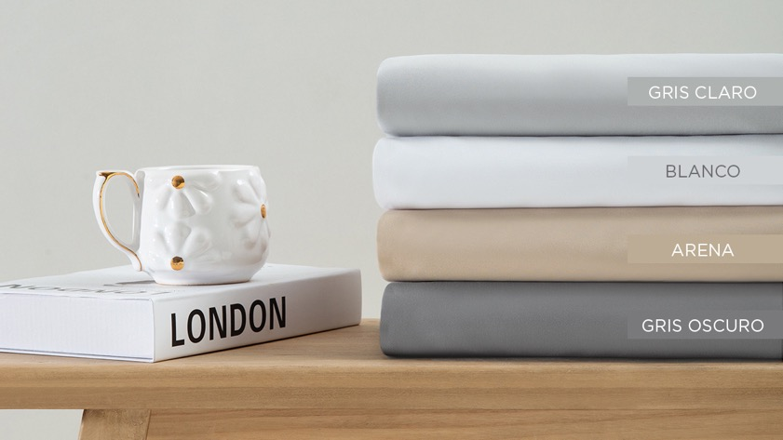
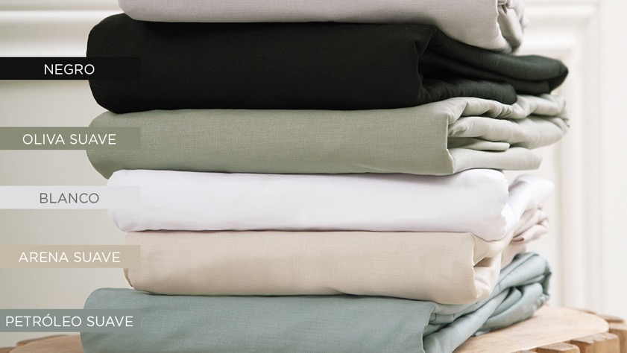
192) SABANA AJUSTABLE LISA MICROFIBRA- JEAN CARTIER
  Twin: (100x200x30) / Queen (160x200x30) / King (200x200x30)
  100% Microfibra premium
  Lisas
  Colores: Gris claro/ Blanco/ Arena/ Gris Oscuro
Desde
$20.200
193) SABANA AJUSTABLE PURO ALGODON - JEAN CARTIER
  Medida: 1 1/2pz (90x190x20)/ 2 1/2pz (150x190x25)/ Queen (160x200x30) King (200x200x30)
  Composición: Puro Algodon
  Diseño: Liso
  Colores: Petroleo/ Arena/ Blanco/ Oliva/ Negro/ Gris
Desde
$29.600

Slide 6
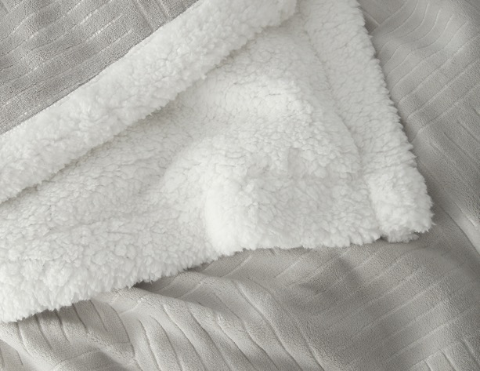
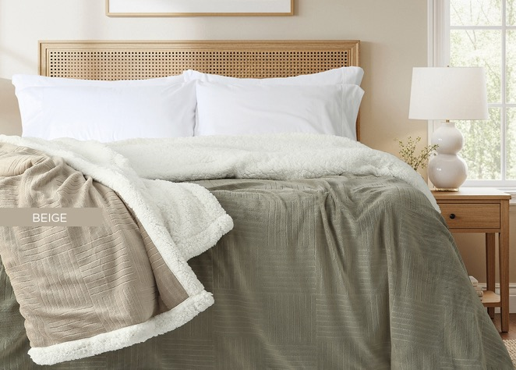

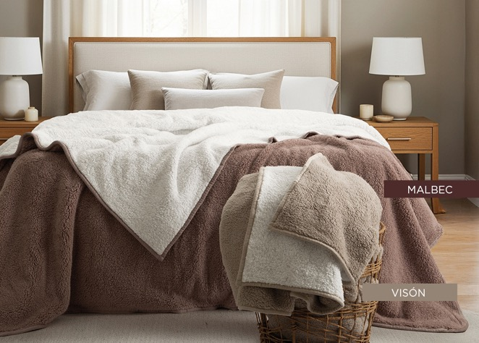
071) FRAZADA DOBLE DE CORAL Y COREDERITO- JEAN CARTIER
  1 ½ pz (9160x220)/ 2 1/2pz (220x240)/ King (270x240)
  Doble, de coral emboss con reverso de corderito y marco
  Colores: Verde seco/ Beige/ Gris
Desde
$52.900
073) FRAZADA DOBLE CON CORDERITO- JEAN CARTIER
  1 ½ plaza (160x220)/ 2 ½ plaza (220x240)/ King (270x240)
  Colore: Malbec/ Vison/ Gris
Desde
$54.000

Slide 7
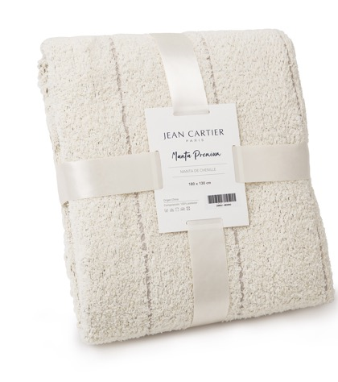
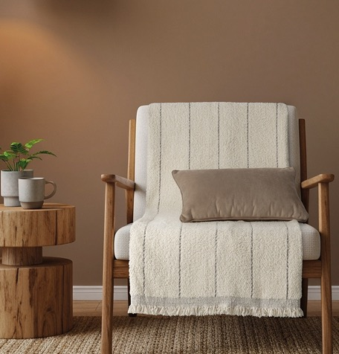
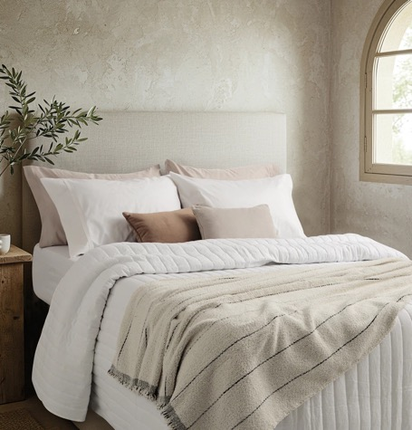
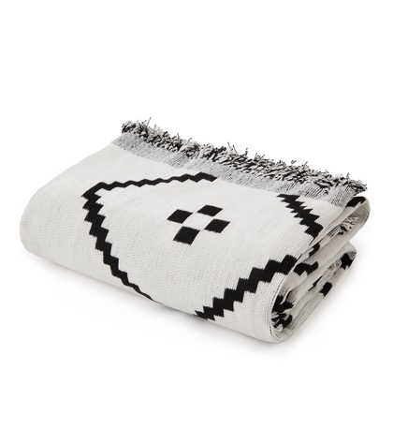
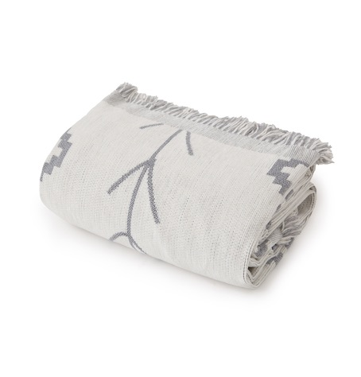
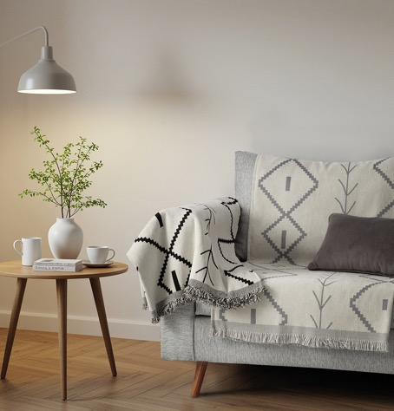
084) MANTA CHENILLE JAQUARD A RAYAS VISON - JEAN CARTIER
  180x130cm
  Colores: Raya color: vison/ negro/ gris. Base natural.
$41.600
085) MANTA TERRA JAQUARD ETNICOS
  Medida: 150x120cm.
  Composición: Chenille Jaquard
  Diseño: con motivos etnicos
  Colores: Verde/ Vison/ Negro/ Gris
$29.800

Slide 8
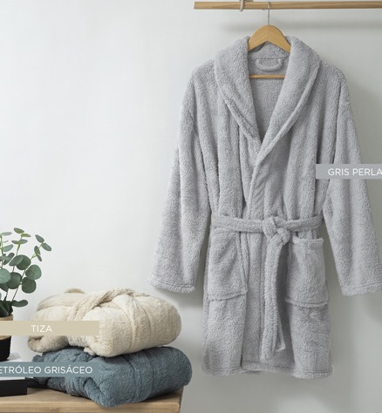
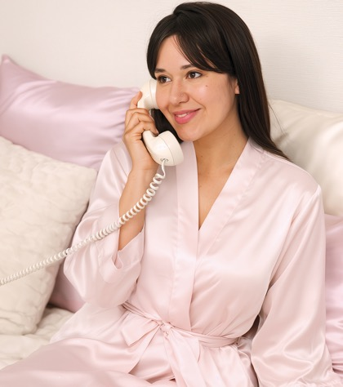
388)BATA ABRIGADA DE CORDERITO - JEAN CARTIER
  Bien abrigada
  Colores: Gris/ Tiza/ Petroleo
  Talles: S/ M/ L y XL
$44.500
206) BATA DE SATEN GLAM-
JEAN CARTIER
  Colores: Rosa y Natural
  Talles: S/M y L/XL
$50.000

Slide 9



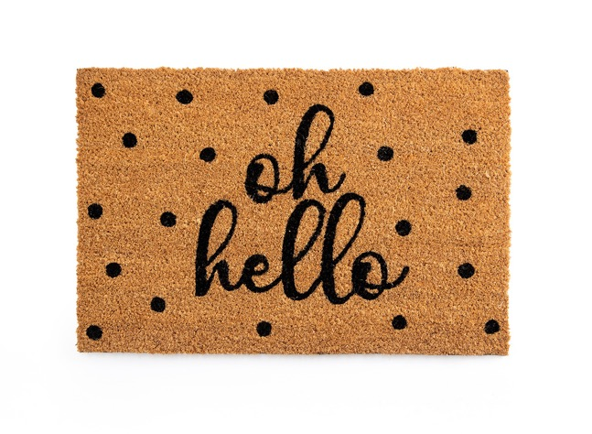
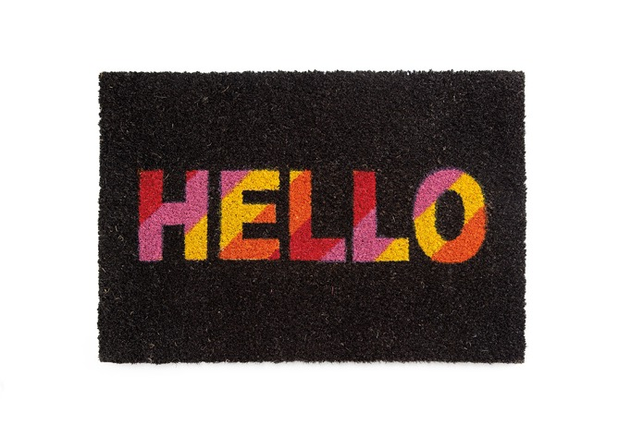
272) FELPUDOS- JEAN CARTIER
  Estampado
  De fibra de coco
  Base de PVC
  60x40cm
$18.200 c/u
274) FELPUDO MODERN- JEAN CARTIER
  Medida: 60x40cm
  Estampado de fibra de coco con base PVC
  2 modelos: puntos y psicodelia
$17.300 c/u

Slide 10
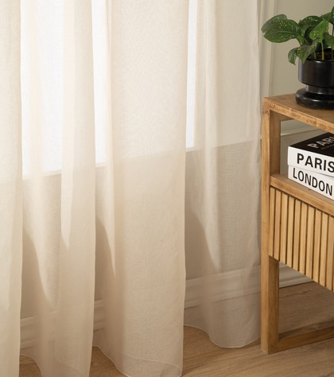
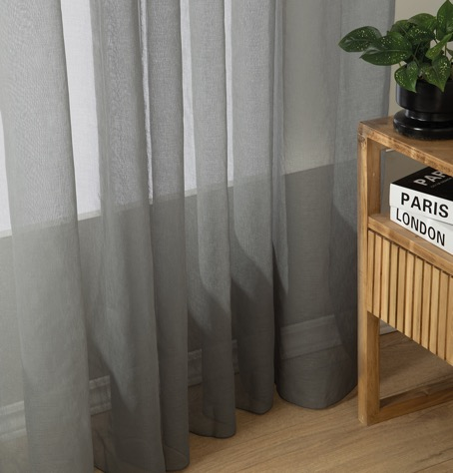
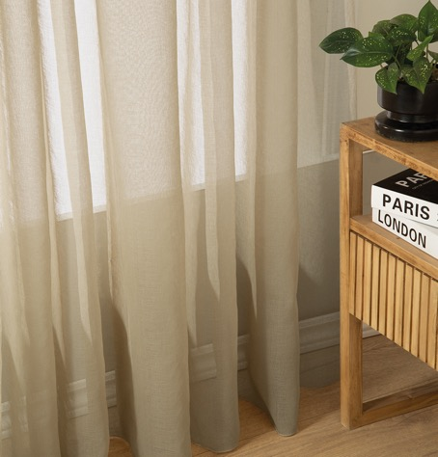
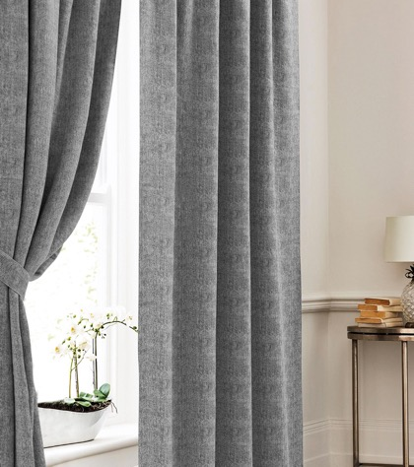
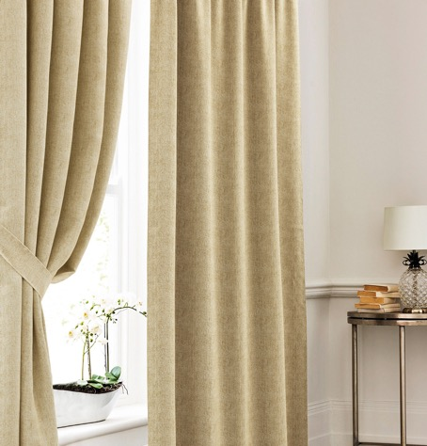
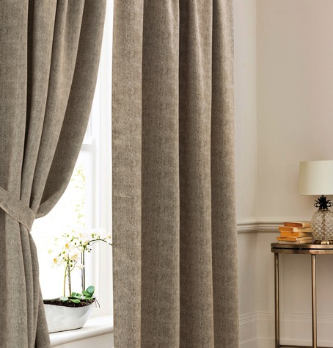
297)JGO CORTINAS SIMIL GASA- JEAN CARTIER
  Simil gasa de algodon
  Con cinta fruncidora
  2 panos de 270x205cm.
$56.900
283/84/85) JGO CORTINAS BLOCKOUT - JEAN CARTIER
  Medida: 2 panos de 140x210cm.
  Estamapadas (consulte por la imagen con detalle)
  Colores: Arena, Gris y Vison
$65.300

Slide 11
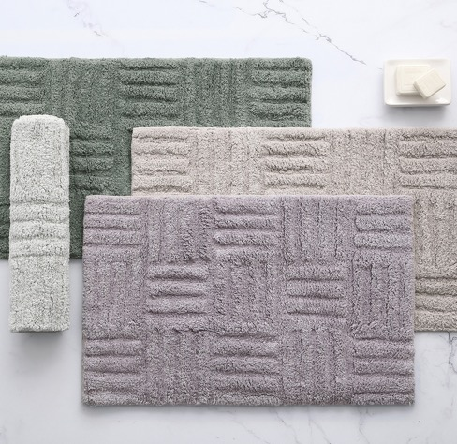
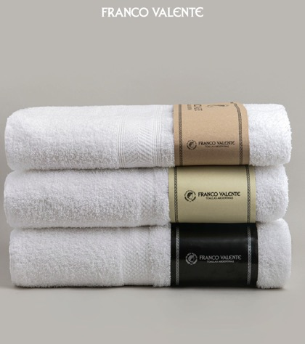
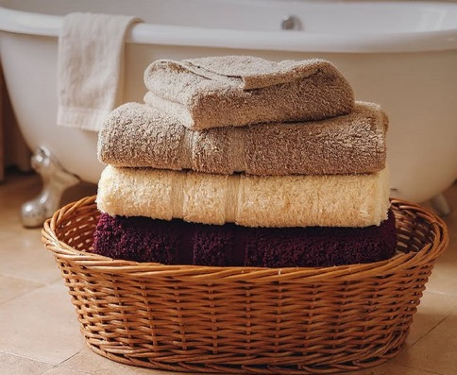
424)ALFOMBRA DE BANO- JEAN CARTIER
  100% algodon
  60x40cm
  Colores: Verde/ Gris suave/ Camel claro/ Malva
$14.000
JUEGO DE TOALLA Y TOALLON FRANCO VALENTE
  100% Algodon
  500 y 560 gr x mt2
  Colores: Azul, Blanco, Negro, Gris
  Consultanos por tu color de preferencia
Desde
$33.000

Slide 12
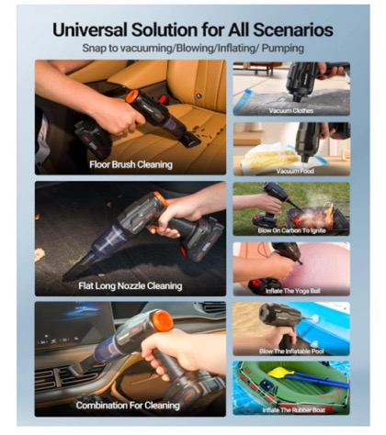
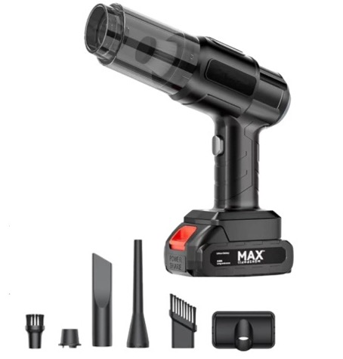
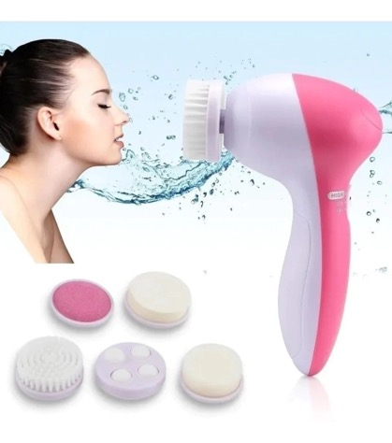
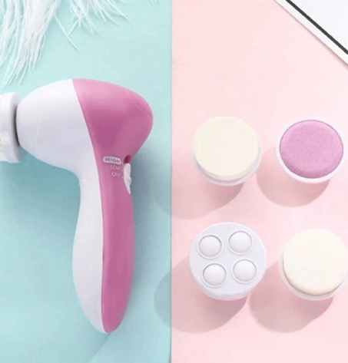
ASPIRADORA PORTÁTIL BATERÍA MULTIFUNCIÓN PREMIUM
  - Capacidad: 0,4 L
  - Tensión nominal: 18,5 V
  - Grado de vacío: 5000 PA
  - Tiempo de carga: aproximadamente 3 horas
  - Capacidad de la batería: corriente
  - Ruido: aproximadamente 80 dB a una distancia de 1 m
  - Resistencia a la temperatura: (-20 C +50 C)
  - Temperatura de almacenamiento: (-20 C +50 C)
  - Velocidad: 35000 rpm
$56.800
CEPILLO FACIAL 5 EN 1 MASAJEADOR
  Exfoliante de células muertas de la piel para una piel joven.
  El masaje y la aplicación de crema hace que penetren mejor en la piel y la mantenga hidratada y nutrida.
  Funciona con 2 Pilas AA (no incluidas)
  Ideal como regalo empresarial, para cumpleaños o aniversarios.
  Incluye 5 cabezales intercambiables para distintos tratamientos
$9900

Slide 13
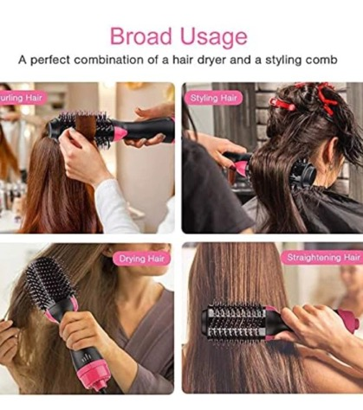
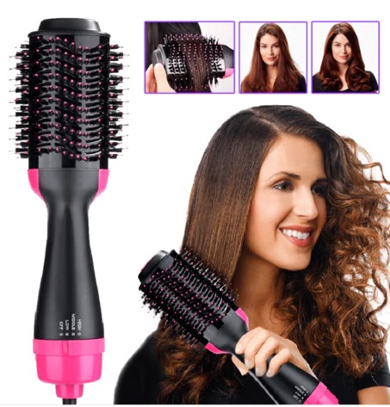
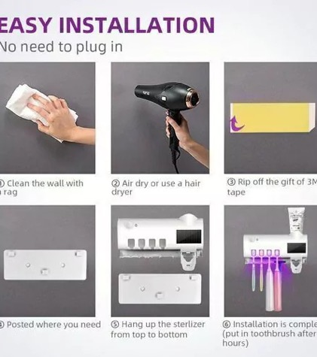
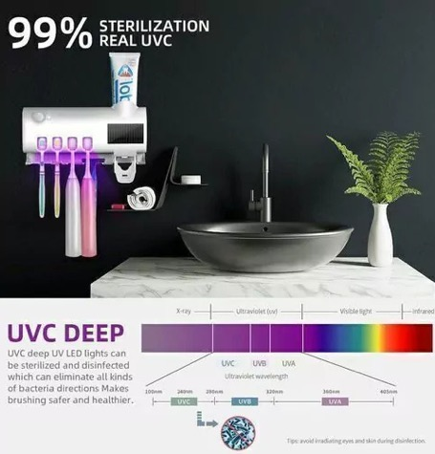
CEPILLO ELECTRICO SECADOR DE PELO VOLUMINIZADOR
  Secado rápido y volumen en un solo paso, ideal para todos los tipos de cabellos.
  Potencia: 1000W
  Voltaje: 220V
  3 intensidades
  Medidas: 31.5cm x 11cm
$28.500
DISPENSER PASTA DENTAL PORTA CEPILLO DE DIENTES INTELIGENTE LUZ UV ESTERILIZA
  Lámpara LED UV.
  Sensor inteligen integrado.
  Soporte 2 en 1 para cepillo de dientes.
  Viene con dispensador de pasta, reduce el desperdicio.
  Puede desinfectar 4 cepillos de dientes a la vez
  8. Se carga automáticamente por energía solar o por cable USB.
  Tiempo de carga: 6 horas
  Medidas: 19cm x 4.7cm x 12.5cm
$15.500

Slide 14




ROCIADOR ACEITE SPRAY ACETO COCINA CONDIMENTO PULVERIZADOR VIDRIO
  Material: ABS + vidrio
  Tamaño: diámetro 4 cm, altura 17,5 cm
  Capacidad: 100 ml
  Color: Oro
$4.700
CHOPERA PICADOR TRITURADOR MANUAL VEGETALES MULTIUSO
  Perfecto para cortar ensaladas de verduras y frutas, cortar varios alimentos, cortar nueces, hierbas, verduras, pesto, hummus, guacamole, carne, etc.
  Fácil limpieza: las partes se separan de manera sencilla, lo cual ayuda a una limpieza más eficiente.
  Material: ABS, PP y acrílico
  Cuchillas de acero inoxidable 420
  Capacidad: 200gr
  Tamaño: 8.3cm x 12.5cm
$7.900

Slide 15




TAPAS DE SILICONA PACK DE 6 COCINA CIRCULARES MULTIUSO
  Medidas:
  Tapa 1: 20,50 cm
  Tapa 2: 16,50 cm
  Tapa 3: 14,50 cm
  Tapa 4: 11,50 cm
  Tapa 5: 9,50 cm
  Tapa 6: 6,50 cm
$4.400
BALANZA CORPORAL INTELIGENTE BLUETOOTH MEDIDOR DE GRASA
  🧬 15 DATOS CORPORALES: Obtené un desglose detallado que incluye Peso, IMC (Índice de Masa Corporal), % de Grasa, Masa Muscular, Agua, Grasa Visceral, Masa Ósea, Proteína, Tasa Metabólica (Calorías) y mucho más.
  🛰️ SENSORES AVANZADOS: Equipada con 4 sensores de alta precisión y 4 electrodos que garantizan un análisis rápido y extremadamente exacto cada vez que la usás.
  📶 CONEXIÓN BLUETOOTH: Sincronizá todos tus resultados con la App para celular. Llevá un registro histórico de tus avances, gráficos de evolución y metas personales de forma automática.
$21.500

Slide 16




CARDINA CEPILLO SACA PELO MASCOTA
  Cepillo/Peine con cerdas de acero inoxidable recubiertas para proteger la piel de tu mascota.
  Botón eliminador de pelo. Solo debes presionarle y se limpiará automáticamente.
  Mango ergonómico que permite un fácil agarre para un aseo cómodo y seguro.
  Quita el pelo suelto sin dañar la piel de tu mascota ni cortar la piel cuando lo utilices.
  Para perros y gatos
$8.000
QUITA PELUSA ELÉCTRICO ROPA RECARGABLE CON LUZ PORTÁTIL
  Saca pelusa eléctrico
  Las pelusas caen dentro del deposito interior de la maquina
  No daña la ropa
  Saca todo tipo de pelusas, hilos y bolitas de tu ropa
  Recargable usb
  Cuenta con un cepillo para limpiarlo
  Medidas:
  LARGO: 7cm aprox
  ANCHO: 8cm aprox
$14.300

Slide 17




ENCENDEDOR ELÉCTRICO CHISPERO USB RECARGABLE METALICO
  Diseño resistente al viento
  Para cocina, incienso, repelente de mosquitos, vela, parrilla, camping, etc.
  Material: de aleación de Zinc + ABS
  Tiempo de carga: 1-2h
  Tamaño: 26cm x 2cm
  Voltaje de carga: DC5.0 + 0,25 V
  Cable de carga: cable USB
  Indicador de Caga
$13.800
HUMIDIFICADOR RELAJANTE OFICINA Y HOGAR CON LUZ CALMA ANSIEDAD
  -Adiós a la Sequedad: Combate el aire seco del aire acondicionado o la calefacción, cuidando tu piel, ojos y vías respiratorias. 💧
  -Cromoterapia Relajante: Su franja LED integrada emite una luz suave que reduce el estrés y transforma cualquier rincón en un spa personal. 🌈
  -Silencio Absoluto: Tecnología ultra-silenciosa
  💡 ¿Cuándo usarlo?
  En la Oficina: Mantené el enfoque y evitá el cansancio ocular por el ambiente seco de la oficina. 💻
  Favorece un descanso profundo y una respiración libre durante toda la noche.
$10.000

Slide 18
ENCENDEDOR ELÉCTRICO CHISPERO USB RECARGABLE METALICO
  Diseño resistente al viento
  Para cocina, incienso, repelente de mosquitos, vela, parrilla, camping, etc.
  Material: de aleación de Zinc + ABS
  Tiempo de carga: 1-2h
  Tamaño: 26cm x 2cm
  Voltaje de carga: DC5.0 + 0,25 V
  Cable de carga: cable USB
  Indicador de Caga
$13.800
HUMIDIFICADOR RELAJANTE OFICINA Y HOGAR CON LUZ CALMA ANSIEDAD
  -Adiós a la Sequedad: Combate el aire seco del aire acondicionado o la calefacción, cuidando tu piel, ojos y vías respiratorias. 💧
  -Cromoterapia Relajante: Su franja LED integrada emite una luz suave que reduce el estrés y transforma cualquier rincón en un spa personal. 🌈
  -Silencio Absoluto: Tecnología ultra-silenciosa
  💡 ¿Cuándo usarlo?
  En la Oficina: Mantené el enfoque y evitá el cansancio ocular por el ambiente seco de la oficina. 💻
  Favorece un descanso profundo y una respiración libre durante toda la noche.
$10.000

Slide 19




37003 BATERIA DE COCINA 9 PIEZAS ANTIADHERENTE AREIA
  - Cacerola 18 cm + tapa de vidrio
  - Cacerola 24 cm + tapa de vidrio
  - Wok 26 cm + tapa de vidrio
  - Sartén 24 cm
  - Bifera 25 cm
  - Panquequera 24 cm
  Apto lavavajillas
  Disponible en 3 colores: beige, gris y azulino
$224.000
30524) BATERÍA DE COCINA ANTIADHERENTE 6 EN 1 DE ALUMINIO FUNDIDO CON MANGO EXTRAÍBLE
- Olla 24 cm (altura 15 cm, capacidad 5,5 L) /Cacerola 24 cm (altura 7,5 cm, capacidad 2,7 L) /Bifera 24 cm (adaptable a tapa para cocción lenta)
- Tapa de vidrio y silicona (apta para todas las piezas del set,)
- Colador plegable multifunción (de silicona)/ Mango extraíble (no apto para el horno) /Espesor base: 4 mm
Apto para distintos tipos de cocinas: inducción, cerámico, eléctrico, gas y halógeno.
Disponible en 3 colores: beige, gris y terracota
$230.800

Slide 20




SET ARGELIA 12 PIEZAS
  - 4 plato playo 26 cm
  - 4 plato playo 20 cm
  - 4 plato hondo 20 cm
  Cuidados:
  Apto lavavajillas
  Apto microondas
$144.300
64812) SET VAJILLA 16 PIEZAS VIDRIO OPAL CIRCULAR NEGRO
  - 4 platos playos 25,4 cm
  - 4 platos postre 19 cm
  - 4 bowls soperos cerealeros 16 cm
  - 4 tazas 320 ml
  Cuidados:
  Apto lavavajillas
  Apto microondas
$64.100

Slide 21




23506) SET X 6 COPAS DE 650ML (LAS GRANDES)
  Extra brillo, claridad y alta resistencia
  Hecho en Alemania
$61.300
70185) VASO VIDRIO LABRADO RANURADO TRAGO LARGO 350 ML SET X6
  Set de 6 vasos de cristal de alta calidad
  Altura: 15 cm
  Diámetro: 7 cm
  Capacidad: 350 ml
  Cuidados:
  Apto lavavajillas
$35.600

Slide 22





SET 4 TABLAS + ACCESORIOS DE COCINA
  - Set x 4 tablas multiuso de plástico 32 x 20 cm + contenedor
  - Set 2 pinzas de acero inoxidable y silicona - 30 y 23 cm
  - Set rallador + pelapapas de acero inoxidable y silicona
  Cuidados:
  Apto lavavajillas
  2 colores
$53.300
39816) JUEGO DE CUBIERTOS PREMIUM 16 PIEZAS ACERO INOXIDABLE
  4 cuchillos filo láser 75gr
  4 tenedores 3mm
  4 cucharas 3mm
  4 cucharitas de té 2.5mm
  Colores disponibles: negro
  Cuidados:
  Apto lavavajillas
$61.900

Slide 23




SET 6 LATAS COCINA DECO GUARDADO MINIMALISTA
  Lata para té: 17,5 x 11 cm
  Lata para café: 17,5 x 11 cm
  Lata para azúcar: 17,5 x 11 cm
  Lata para yerba: 18 x 14 cm
  Lata para galletitas: 18 x 14 cm
  Lata para fideos: 29,5 x 11 cm
$82.100
SET CONTENEDORES HERMÉTICOS VIDRIO X4
  Contenedores herméticos con cierre a presión y aro de silicona
  Set x 4:
  - 15 x 11 x 6,3 cm (370 ML)
  - 18 x 13 x 6,6 cm (640 ML)
  - 21 x 15 x 8 cm (1,04 L)
  - 23 x 17 x 8,4 cm (1,52 L)
  Apto microondas (sin tapa)
  Apto lavavajillas
$63.000

Slide 24




2535)SET 6 TAZAS CON ASA DOBLE VIDRIO 350 ML
  Taza 350 ml
  6 unidades
  - Material: Vidrio térmico de borosilicato con paredes doble
  - Mantiene la temperatura de las bebidas
  - No transmite el calor ni el frío
  Cuidados:
  Apto lavavajillas
  Apto microondas
$68.900
2520) SET 6 VASOS DE INFUSIÓN DOBLE VIDRIO 200 ML
  Vaso 200 ml
  6 unidades
  - Material: Vidrio térmico de borosilicato con paredes doble
  - Mantiene la temperatura de las bebidas
  - No transmite el calor ni tampoco el frío
  Cuidados:
  Apto lavavajillas
  Apto microondas
$46.000

Slide 25




93003) SET 3 CANASTOS DE YUTE DECO OVALADOS
  Tamaños:
  30 x 14 cm - Alto 9 cm
  28 x 12 cm - Alto 8 cm
  25 x 10 cm - Alto 7 cm
$26.400
92003) SET 3 CANASTOS DE YUTE DECO RECTANGULARES
  Tamaños:
  36 x 12 cm - Alto 6 cm
  24 x 10 cm - Alto 5 cm
  10 x 10 cm - Alto 5 cm
$25.200

Slide 26




111601) CESTO DE BASURA 3L CON PEDAL CIERRE SUAVE
  Cesto con pedal 3 L cierre suave - Ø 16.5 cm - Altura 24,5 cm
  Disponible en 2 colores: blanco y negro
$29.800
90162) CESTO DE BASURA 5L OVALADO CON PEDAL
  Cesto con pedal 5 L - 26 x 24 x 26 cm
  Base antideslizante
  Disponible en 2 colores: blanco y negro
$60.200

Slide 27




68012) SET 12 UTENSILIOS DE COCINA CON CONTENEDOR
  - Cucharón /Espátula
  - Espátula calada / Cuchara de guiso
  - Cuchara de pastas/ Batidor
  - Espátula de untar / Pincel
  - Cuchara / Pinza
  - Cuchara calada
  - Contenedor
$44.500
SET HORNEADO ANTIADHERENTE ACERO AL CARBONO 5 PIEZAS
  Molde para muffin x12 - 35 x 26,5 x 2,8 cm
  Placa para Horno 43 x 31 x 2 cm
  Asadera Rectangular 33,5 x 22,3 x 4,2 cm
  Pizzera con Asas Ø 35.5 x 33 x 1.5 cm
  Tartera redonda Ø 24 x 2.3 cm
  Cuidados:
  Apto lavavajillas
  Apto horno
$63.700

Slide 28




Catalogos completos
  Ingresa a los links
  Mandanos print de pantalla del/los producto/s de interes x wa al
11 2471 3204
  Te cotizamos lo que necesites
Carol (Vajilla)
Jean Cartier (Blanqueria)
Franco Valente (Toallas y Repasadores)
Importados (Tecnologia, belleza y mas)

